Slide 1

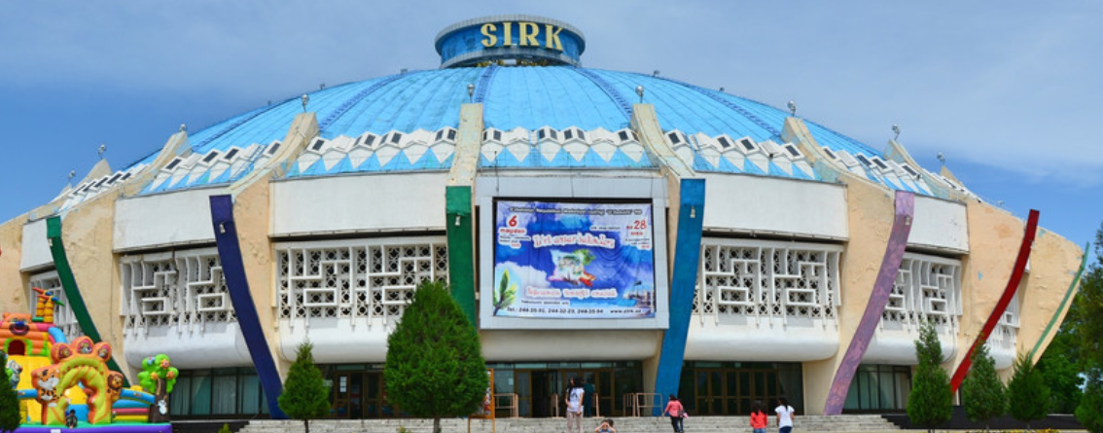






ПРОЕКТ РЕКОНСТРУКЦИИ И РАЗВИТИЯ УЗБЕКЦИРКА НА ОСНОВЕ ГЧП
Отрасль
Показатели проекта
Сфера услуг развлечений и культуры
Услуги проекта
Стоимость проекта :
Потребность в инвестициях
Проект представляет услуги зрелищно-развлекательного направления, включая акробатики, жонглирования, клоунады, дрессура животных, экстрим и эстрадное шоу
$ 18,3 млн.
$ 13,3 млн.
Вместимость:
Местный рынок – 90%
Экспорт – 10%
Цель проекта
2700 мест
Повышения эффективности и качества предоставляемых цирковых услуг, расширение художественного уровня и масштабов цирковых программ укрепления материально-технической базы путем внедрения принципов государственно-частного партнерства во, а также цирковых услуг:
Окупаемость :
До 5 лет года
~400 работников
Стоит ли инвестировать в цирковой бизнес?
Популярность циркового искусства. Посещение цирковых представлений остаётся одним из популярных видов развлечений;
Возможность роста и развития. Можно расширить услуги, привлечь новых клиентов и внедрить новые технологии;
Рост доходов. По информации с сайта research.techart.ru, крупнейшие западные цирки получают около 100 млн долларов в год (до 120 млн) чистой прибыли;
Продажа дополнительной продукции. В цирках обычно продают снэки, игрушки, диски и другую продукцию, что приносит доход до 10% от стоимости билетов;
Цирк — бизнес довольно-таки рентабельный. Например в России стоимость одного представления в цирке - почти миллион рублей. Вместимость современного цирка - от 3000 мест. Средняя цена билета — 1000 рублей. Итого выручка три раза больше стоимости представлений.
Виды циркового жанра
Акробатика и
Экстрим-выступления
Клоунада и Жонглирование
Цирк без животных и дрессура
Эстрадное и Постановочные шоу
Инициатор проекта
УП «Узбекцирк»
Размещение
г. Ташкент
Создано – 1914 году
Здание построено - 1976 году.
Ташкентский цирк посещают более 0,4 млн. посетителей.
Учредитель Министерство культуры Республики Узбекистан
Адрес - г. Ташкент, улица Г. Гуляма,
Рынок
Инвестиции в постановку Cirque du Soleil достигали 200 млн долларов (вместе с возведением театра);
Гастролирующие шоу цирков стоят в среднем 20–25 млн долларов;
Стационарные представления цирков стоят около 40–50 млн долларов.
Рядовая постановка обычного цирка — около 1 млн долларов.
г. Ташкент
Size | 435 km²
Population | ~3,1 million

Slide 2


International logistics transport corridors
Tallin
Sankt-Peterburg
Riga
Latvia
Moscow
Klaipeda
Hamburg
Minsk
Berlin
Brest
Povorina
Essen
Lviv
Kyiv
Paris
Chop
Volgograd
Kandiagash
Aktogay
Astraxan
Beyney
Saksaulskaya
Ulan-Bator
Osh
Bayangal-Mangal
Mersin
Malatya
Saraxa
Mazar-i-Sharif
Kashgar
Xirat
Afghanistan
Peshavar
Iran
Pakistan
Bandar-e-Abbas
Chakhbahar
Karachi

Slide 3

Air connections from Tashkent and other airports of Uzbekistan
New York
A visa-free policy for tourists from
90 countries
Diverse range of 59 carriers in Uzbekistan’s airport
11 airports across the Country, the main airports are Tashkent, Samarkand and Bukhara

